Slide 1
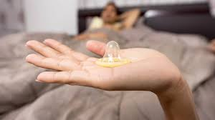
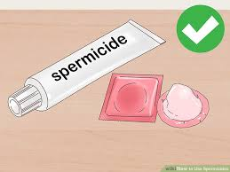
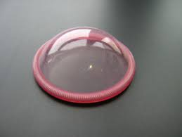
ALAT KONTRASEPSI BARRIER
Materi Pelayanan KB
Jiarti Kusbandiyah., M.Kes

Slide 2

KONDOM
Alat kontrasepsi barrier pada pria

Slide 3
APA ITU KONDOM ?
Kontrasepsi yang dipasang di penis laki-laki untuk menghalangi pertemuan sperma dan ovum
Paling banyak terbuat dari bahan latex
Cara kerja : sperma tetap di luar vagina sehingga mencegah kehamilan serta mencegah infeksi dari semen, penis maupun vagina yang bisa tertular antar pasangan

Slide 4
EFEKTIFITAS
Efektifitas tergantung pada pengguna
Resiko kehamilan atau PMS meningkat jika kondom tidak digunakan setiap kali melakukan hubungan seksual
Kehamilan dan infeksi akan terjadi jika ada kesalahan pemasangan atau ada kebocoran
Penggunaan biasa 15/100 akseptor
Penggunaan setiap kali coitus 2/100 akseptor
Tidak mengganggu fertilitas
Mencegah penularan HIV AIDS dan PMS

Slide 5
EFEK SAMPING, KEUNTUNGAN DAN KERUGIAN
Efek samping → Tidak ada
Keuntungan
  Mencegah kehamilan
  Mencegah HIV-AIDS dan PMS
  Mencegah PID, kanker serviks, Infertilitas
Kerugian → alergi latex

Slide 6
ALASAN PRIA & WANITA MEMILIH KONDOM
Tidak ada efek hormonal
Dapat digunakan kapanpun juga sebagai kontrasepsi sementara
Dijual di banyak tempat dan mudah didapat
Mencegah baik kehamilan maupun HIV AIDS dan PMS

Slide 7
CARA MEMINTA PASANGAN MENGGUNAKAN KONDOM
Menekankan bahwa pemakaian kondom selain untuk mencegah kehamilan juga mencegah PMS dan HIV
Mengatakan bahwa di komunitas kita banyak yang menderita HIV, jadi kita harus hati-hati
Menyarankan untuk menggunakan kondom wanita → biasanya pria akan lebih memilih kondom pria
Wanita mengatakan “ Saya tidak akan berhubungan seksual jika tidak memakai kondom”
Untuk wanita yang sedang hamil menjelaskan betapa penting kondom untuk menjaga kesehatan bayi

Slide 8
FAKTA TENTANG KONDOM
Tidak menyebabkan impoten
Tidak menurunkan gairah seksual pria
Tidak mungkin hilang dalam tubuh wanita
Tidak terdapat lubang yang dapat meloloskan HIV
Tidak menyebabkan penyakit pada wanita karena mencegah semen dan sperma masuk ke tubuh wanita
Tidak menyebabkan penyakit pada pria karena tertahannya sperma
Dapat digunakan untuk pasangan yang sudah menikah → bukan hanya yang belum menikah

Slide 9
SIAPA DAN KAPAN DIGUNAKAN
Dapat digunakan oleh siapapun kecuali yang alergi terhadap latex
Dapat digunakan kapanpun akseptor siap

Slide 10
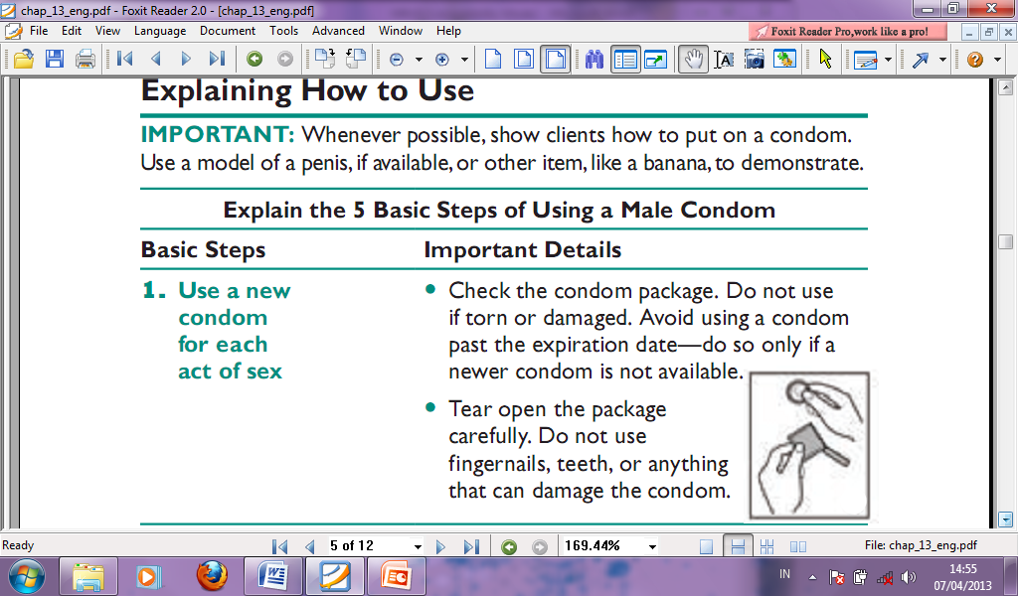
5 LANGKAH UTAMA MEMAKAI KONDOM

Slide 11
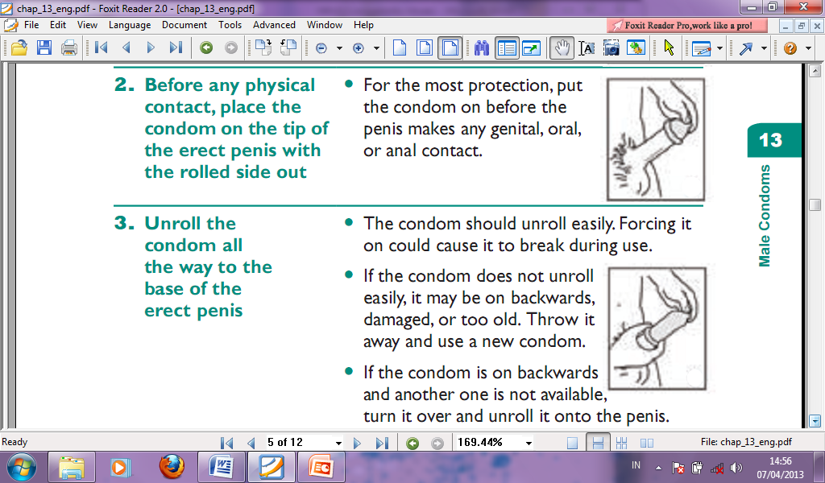
5 LANGKAH UTAMA MEMAKAI KONDOM

Slide 12
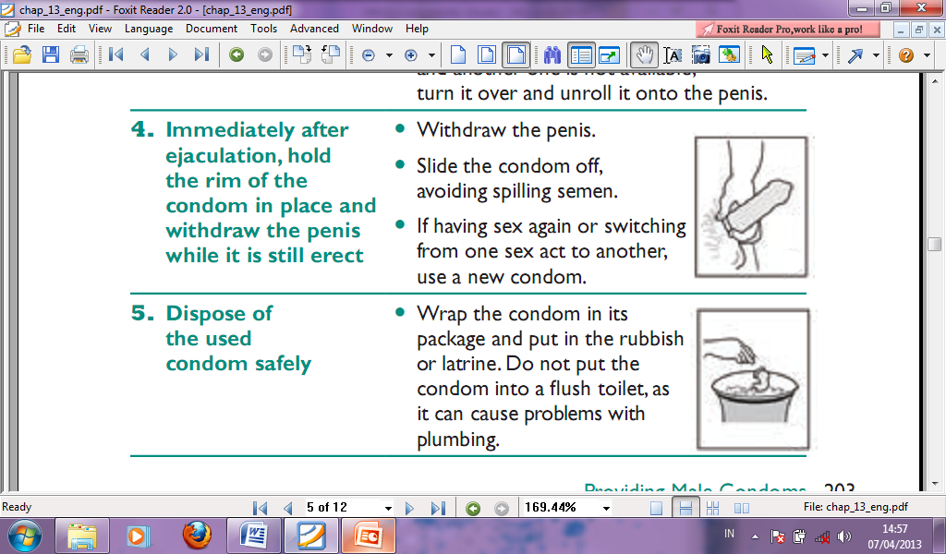
5 LANGKAH UTAMA MEMAKAI KONDOM

Slide 13
KONSELING AKSEPTOR KONDOM
Pastikan klien memahami cara penggunaan
Tanyakan berapa jumlah kondom yang dibutuhkan sampai dengan dia kembali
Jelaskan mengapa kondom sangat penting digunakan setiap kali berhubungan seksual
Jelaskan tentang kontrasepsi pil emergensi → jika ada kesalahan pemakaian kondom
Diskusikan tentang cara berdiskusi dengan pasangan tentang penggunaan kondom

Slide 14
HAL-HAL YANG HARUS DIPERHATIKAN
Jangan menggulung kondom dulu sebelum dipasangkan di penis
Jangan menggunakan lubrikan atau minyak → dapat merusak latex
Jangan gunakan kondom jika telah berubah warna
Jangan gunakan kondom jika sangat lengket atau terlalu kering
Jangan menggunakan ulang kondom
Ganti kondom meskipun cara sex berbeda

Slide 15
KAPAN KLIEN HARUS KONTROL
Klien mengalami kesulitan memasang kondom dengan tepat
Klien mempunyai gejala alergi terhadap latex
Mengalami kesalahan pemakaian dan tidak menginginkan kehamilan

Slide 16
KONSELING KLIEN KUNJUNGAN ULANG
Menanyakan apakah ada keluhan pemakaian kondom
Tanyakan apakah ada kesulitan menggunakan kondom
Berikan klien kondom sesuai julah dan pastikan selalu ada persediaan
Diskusikan jika klien ingin kembali hamil

Slide 17
MEMANAGE MASALAH YANG MUNGKIN MUNCUL
Ketidakpuasan seksual akibat pemakain kondom
Kondom bocor, rusak saat dipasang di penis atau kondom tidak digunakan
Kesulitan membuka dan mengambil kondom
Pasangan tidak dapat menggunakan konom setiap kali berhubungan seksual
Iritasi karena pemakaian kondom

Slide 18
KONTRASEPSI METODE BARIER PADA WANITA
(Barier Intra-vaginal)

Slide 19
Macam-macam Kontrasepsi Metode Barier Pada Wanita
Diafragma (Diaphragma)
Kap Serviks (Cervical cap)
Spons (Sponge)
Kondom Wanita

Slide 20
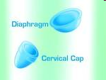
DIAFRAGMA

Slide 21
DIAFRAGMA
Profil
Berbentuk bulat cembung, terbuat dari lateks yang di insersikan ke dalam vagina sebelum berhubungan seksual dan menutup serviks.
Cara kerja
Menahan sperma agar tidak mendapat kesempatan mencapai alat reproduksi (uterus & tuba falopii) dan sebagai alat tempat spermisida.

Slide 22
Lanjutan Diafragma
Manfaat
  Secara Kontrasepsi
    Efektif bila digunakan dengan benar
    Tidak mengganggu ASI
    Tidak mengganggu hubungan seksual (setelah terpasang 6 jam)
    Tidak mengganggu kesehatan klien
    Tidak mempunyai pengaruh sistemik
  Secara non kontrasepsi
    Perlindungan terhadap IMS

Slide 23
Lanjutan Diafragma
Keterbatasan
  Efektivitas sedang
  Motivasi berkesinambungan
  Perlu pemeriksaan pelvik
  Penyebab infeksi uretra
  Pada 6 jam pasca hubungan, alat masih harus berada di posisinya.
Cara Penggunaan
  Kosongkan kandung kemih dan cuci tangan
  Pastikan diafragma tidak berlubang
  Oleskan sedikit spermisida krim/jelli (remas bersamaan dg pinggirannya)

Slide 24
Lanjutan Diafragma
Posisi saat pemasangan diafragma :
  Satu kaki diangkat ke atas kursi
  Sambil berbaring
  Sambil jongkok
Lebarkan kedua bibir vagina
Masukkan diafragma ke dlm vagina jauh ke belakang, dorong bagian depan pinggiran ke atas di balik tulang vagina.
Masukkan jari ke dlm vagina sampai menyentuh serviks, sarungkan karetnya & pastikan serviks telah dilindungi.
Mengangkat & mencabut diafragma dg menggunakan jari telunjuk & tengah
Cuci tangan & keringkan sebelum disimpan kembali

Slide 25

Lanjutan Diafragma
Penanganan Efek Samping
  Infeksi saluran uretra
  Reaksi Alergi
  Nyeri tekanan kandung kemih / rektum
  Cairan vagina dan berbau

Slide 26
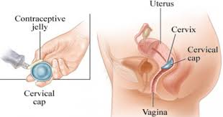

Slide 27

SPERMISID

Slide 28
SPERMISIDA
Profil
Bahan kimia (non oksinol-9) digunakan untuk menonaktifkan / membunuh sperma
Dikemas dalam bentuk :
  Aerosol (busa) efektif segera setelah insersi
  Tablet vaginal atau Suppositoria penggunaannya disarankan menunggu 10-15 menit sesudah dimasukkan sebelum hubungan seksual
  Krim, efektif segera setelah insersi

Slide 29
Lanjutan Spermisida
Cara kerja
Menyebabkan sel membran sperma pecah, memperlambat pergerakan sperma, dan menurunkan kemampuan pembuahan sel telur.
Keterbatasan
  Efektivitas kurang
  Ketergantungan pengguna
  Harus menunggu 10-15 menit setelah aplikasi sebelum hubungan
  Efektivitas aplikasi hanya 1-2 jam

Slide 30
Lanjutan Spermisida
Manfaat
  Efektif seketika (busa & krim)
  Tidak mengganggu ASI
  Bisa digunakan sebagai pendukung metode lain
  Tidak mengganggu kesehatan
  Tidak mempunyai pengaruh sistemik
  Mudah digunakan
  Meningkatkan lubrikasi selama hubungan seksual
  Tidak perlu resep dokter/pemeriksaan khusus
  Perlindungan terhadap IMS

Slide 31
Lanjutan Spermisida
Penanganan efek samping
Iritasi vagina, iritasi penis, gangguan rasa panas di vagina, kegagalan tablet tidak larut
Cara Penggunaan
  Cuci tangan dg sabun & air sebelum mengisi aplikator (busa/krim) & insersi spermisida.
  Jarak tunggu sesudah memasukkan tablet vagina atau suppositoria adalah 10-15 menit
  Tidak ada jarak tunggu setelah memasukkan busa
  Penting untuk mengikuti anjuran dari pabrik ttg cara penggunaan & penyimpanan

Slide 32
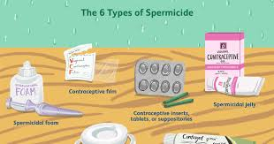

Slide 33
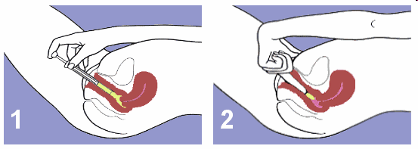

Slide 34
Cara Pakai / Memakai / Menggunakan Kondom Wanita

Slide 35
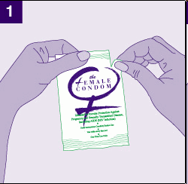
Ujung yang tertutup di bentuk lonjong pipih atau bisa juga angka delapan dengan salah satu jari-jari tangan.

Slide 36
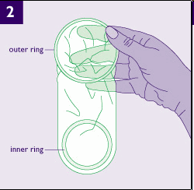

Slide 37
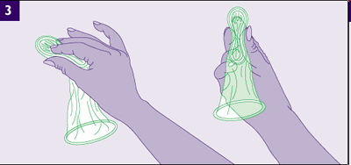

Slide 38
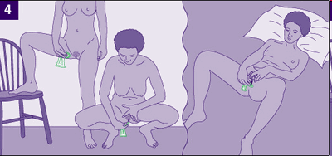
Tangan yg lain membuka bibir vagina & yg memegang ujung kondom yg tertutup memasukkan ke dlm lubang kemaluan.

Slide 39
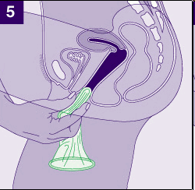
Setelah cincin masuk ke dalam vagina, tangan yang satu memasukkan jari ke dalam kondom untuk mendorong agar kondom bisa masuk seluruhnya. Usahakan cincin yang di dalam menghadap langsung ke arah mulut rahim.

Slide 40
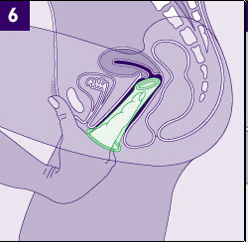
Rapihkan cincin bagian luar yang terbuka di bibir vagina. Kondom siap dipakai untuk berhubungan badan suami istri. Selamat menikmati.

Slide 41
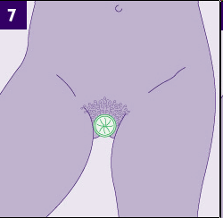

Slide 42
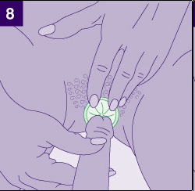

Slide 43
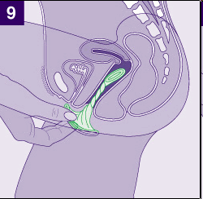

Slide 44
